Slide 1
Развитие мелкой моторики у детей с ограниченными возможностями здоровья как одно из направлений коррекционно-развивающей работы.
Подготовила: Нигмедзянова Л.П.

Slide 2
Развитие мелкой моторики и тактильно-двигательного восприятия у детей с ограниченными возможностями здоровья позволяет детям лучше адаптироваться в практической жизни, научиться понимать многие явления окружающего мира.
Мелкая моторика в жизни и деятельности детей с ограниченными возможностями здоровья выполняет много разных функций.

Slide 3
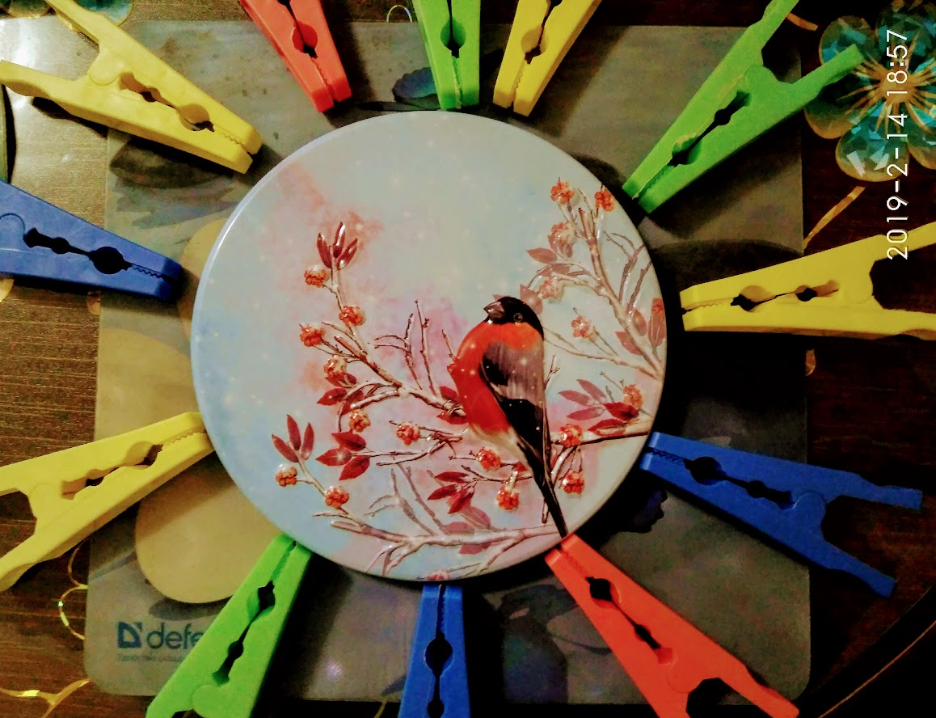
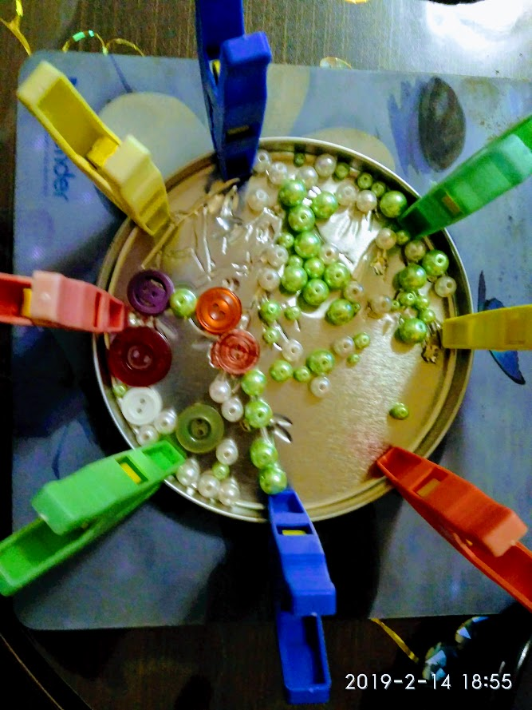
Нестандартное оборудование по развитию мелкой моторики в работе с детьми с ОВЗ. Достоинством приведенных ниже игр на развитие мелкой моторики у детей является то, что для их проведения не требуются каких-то специальных игрушек, пособий и т.п. В играх используются подручные материалы, которые есть в любом доме: прищепки, пуговицы, бусинки, крупа и т.д.

Slide 4
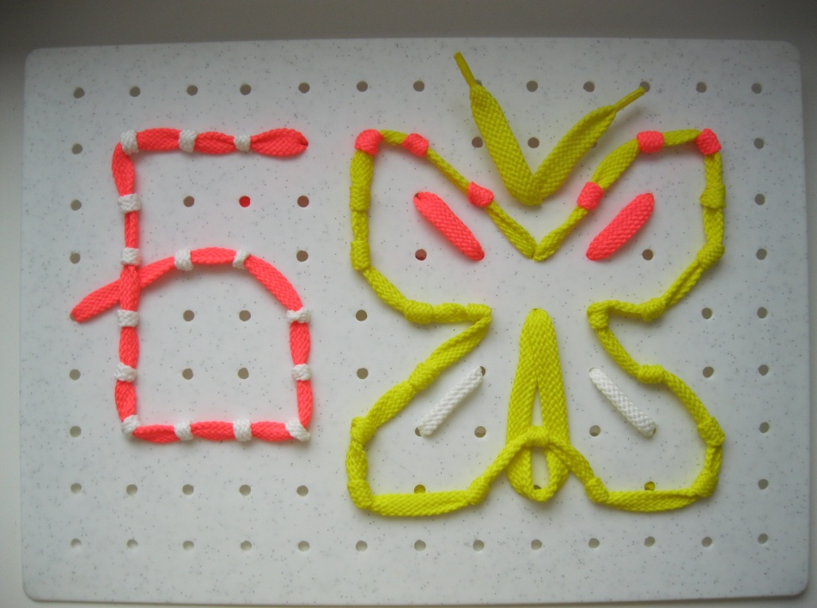


ШНУРОВАЛЬНЫЙ ПЛАНШЕТ. Игры со шнуровальным планшетом развивают сенсомоторную координацию, мелкую моторику рук, пространственное ориентирование, способствуют пониманию понятий «вверху», «внизу», «справа», «слева»; Шнуровальные планшеты являются очень эффективными тренажерами для мелкой моторики пальцев рук, помогают развитию речи и умственных способностей. По сути, шнуровальный планшет - это полноценный конструктор, возможности которого неисчерпаемы. С помощью шнурков можно вышивать растения, животных, предметы, технику, буквы и многое другое.

Slide 5
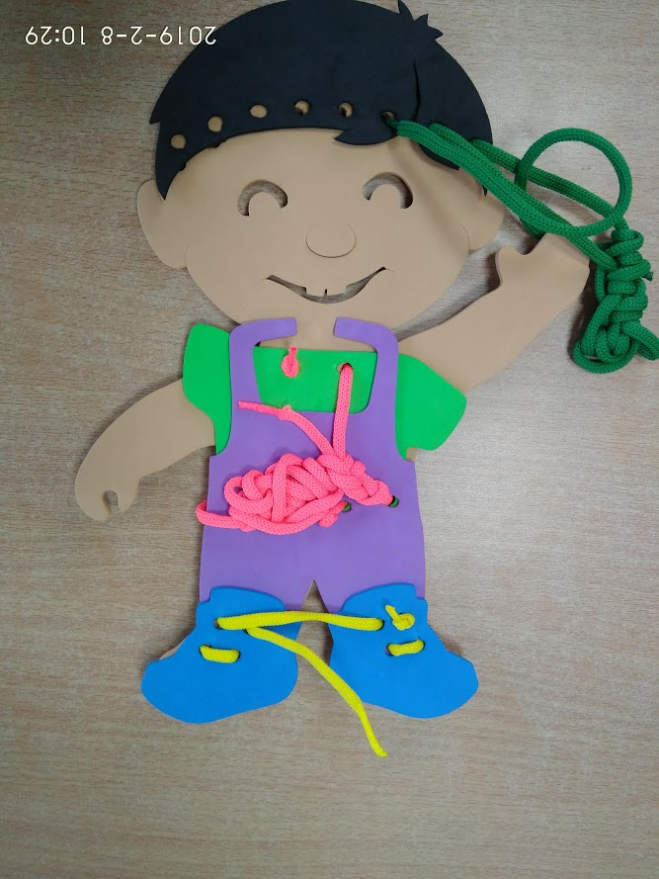
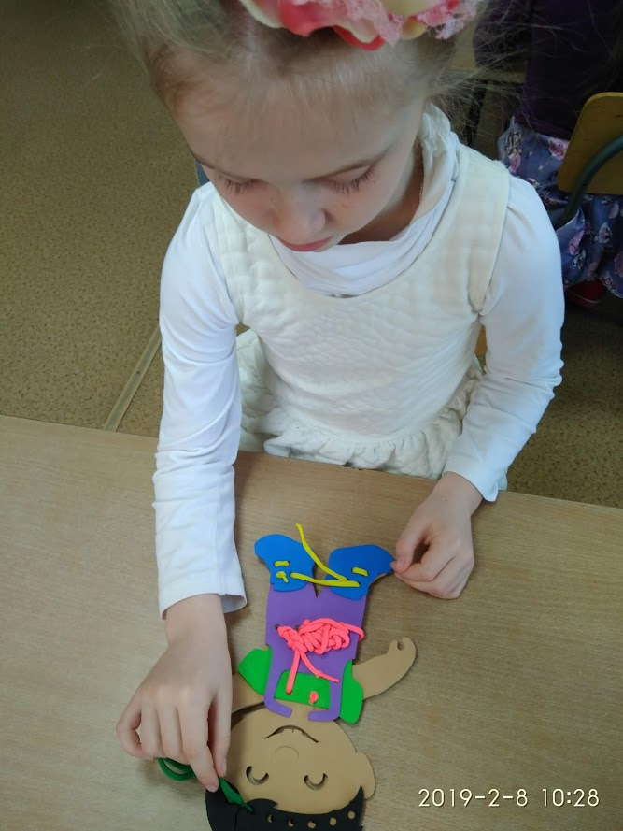
ИГРЫ СО ШНУРОВКОЙ
Назначение игр-шнуровок :
• развивают сенсомоторную координацию, мелкую моторику рук;
• развивают пространственное ориентирование, способствуют пониманию понятий «вверху», «внизу», «справа», «слева»;
• формируют навыки шнуровки (шнурование, завязывание шнурка на бант);
• способствуют развитию речи ;
• развивают творческие способности.

Slide 6
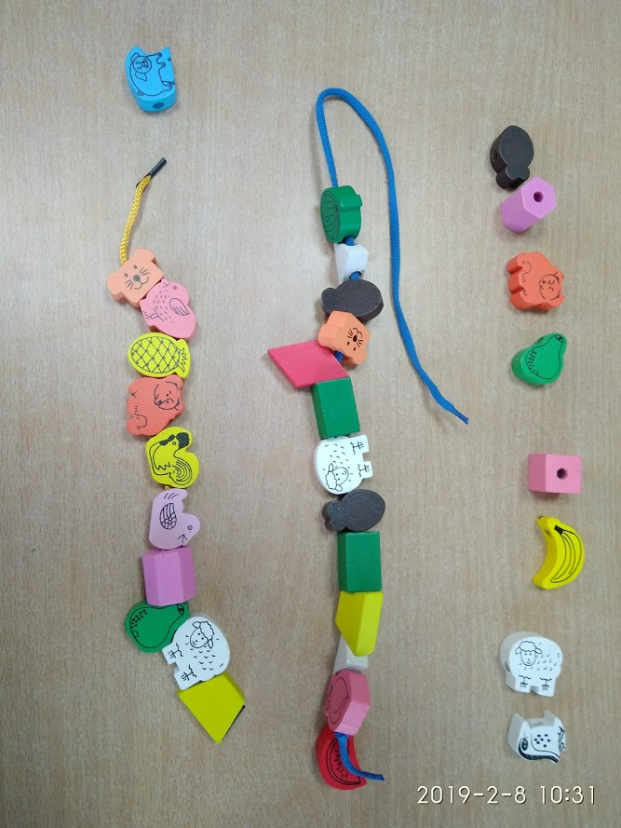
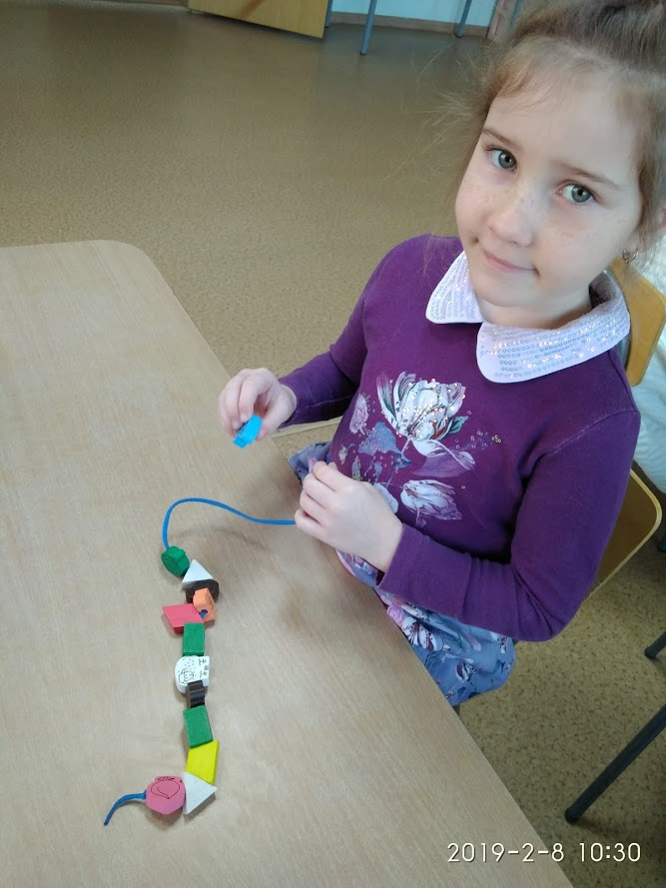
игра «Бусы» «Выполни задание: -каждая ниточка своего цвета -самые длинные бусы -на каждой ниточке разные животные Развитие мышц пальцев, координация движений

Slide 7
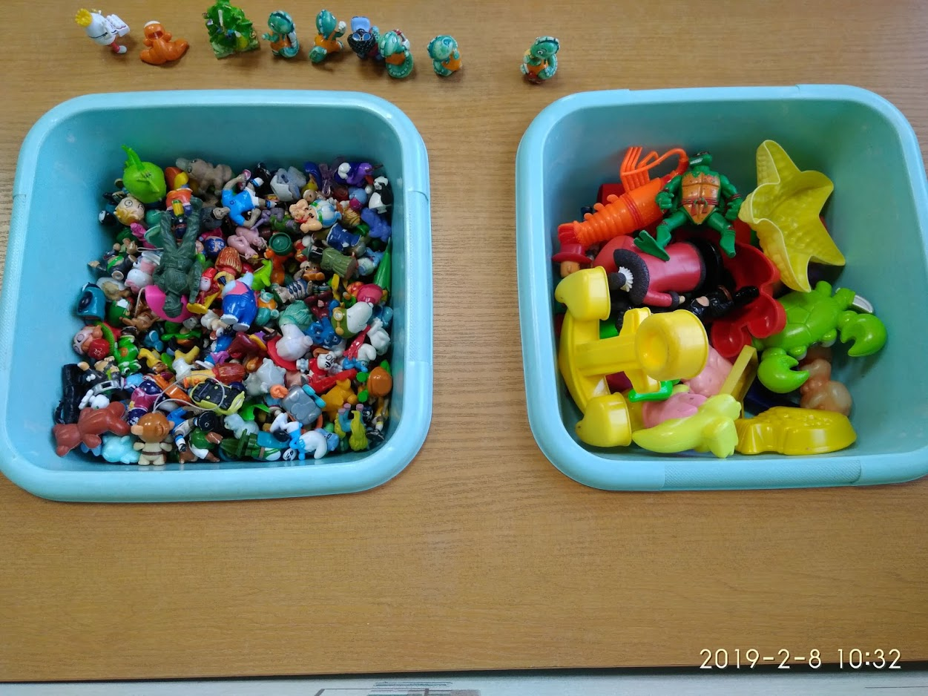
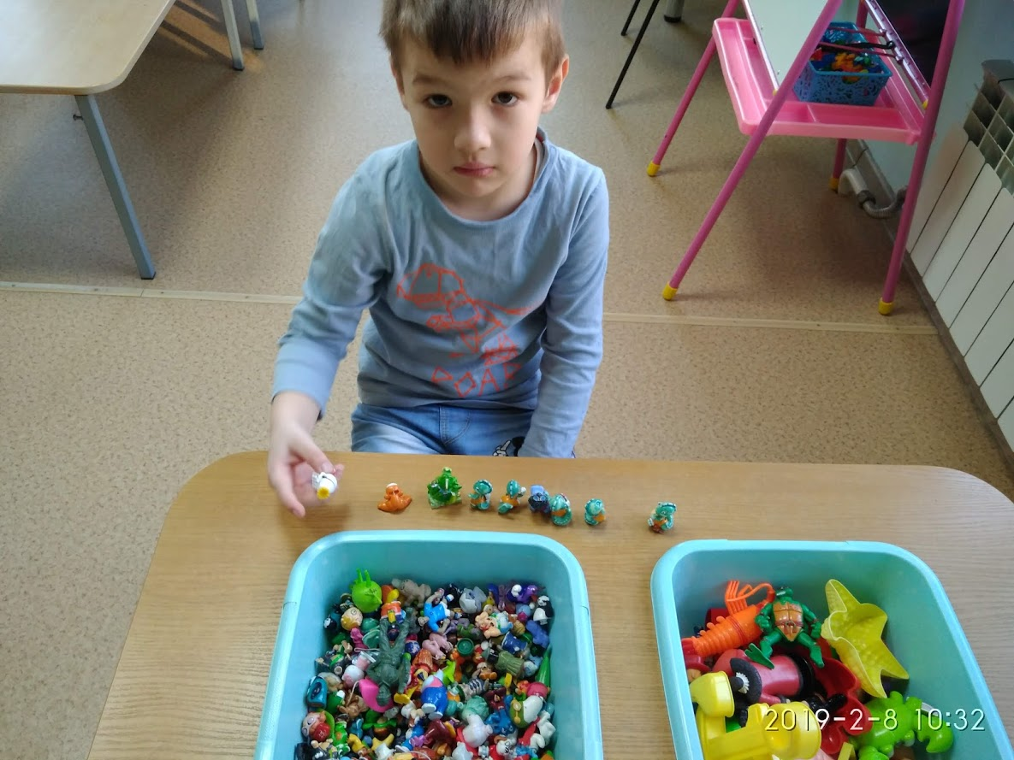
СУХОЙ БАССЕЙН. Самомассаж кистей и пальцев рук в «сухом бассейне» способствует: - нормализации мышечного тонуса; - стимуляции тактильных ощущений; - увеличению объема и амплитуды движений пальцев рук; - формированию произвольных, координированных движений пальцев рук. Для этой цели идеально подойдут упражнения. «Сухой бассейн» «Спрячем ручки» «Спрячь (найди )игрушку» «Определи на ощупь

Slide 8
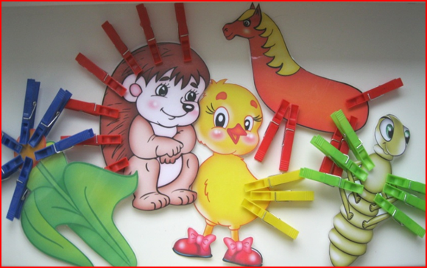
игры с прищепками Цель: - развитие мелкой моторики пальцев рук, развитие творческого воображения. Игры с обычными бельевыми прищепками учат детей манипулировать с предметами по образцу, проявлять фантазию. Способствуют расширению и активизации словаря ребёнка, а также развитию памяти и мышления. Игры с прищепками идеально подходят для развития мелкой моторики пальчиков.

Slide 9
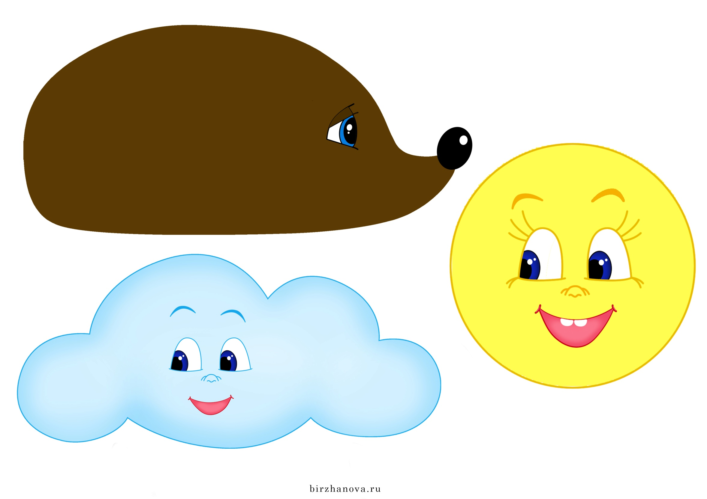
Заготовки из цветного картона для игр с прищепками. Это могут быть: ёлочка, берёзка, ежик, солнышко, облачко, животные, овощи и т.д. Предложите ребёнку прищепить к ним разноцветные прищепки. Так у вас получатся васильки, ромашки, у солнышка появятся лучики, у облачка дождик, у ёжика иголки и т.д. И параллельно будете обучать ребёнка цветам. Для развития речи используйте детские потешки и стихи. Береза. Белоствольная берёза В холода весну ждала. В мае листья распустила, Ветки к солнцу подняла. Ёжик Ёжик, ёжик, где гулял? Где колючки потерял? Ты беги скорей к нам, ёжик. Мы сейчас тебе поможем

Slide 10
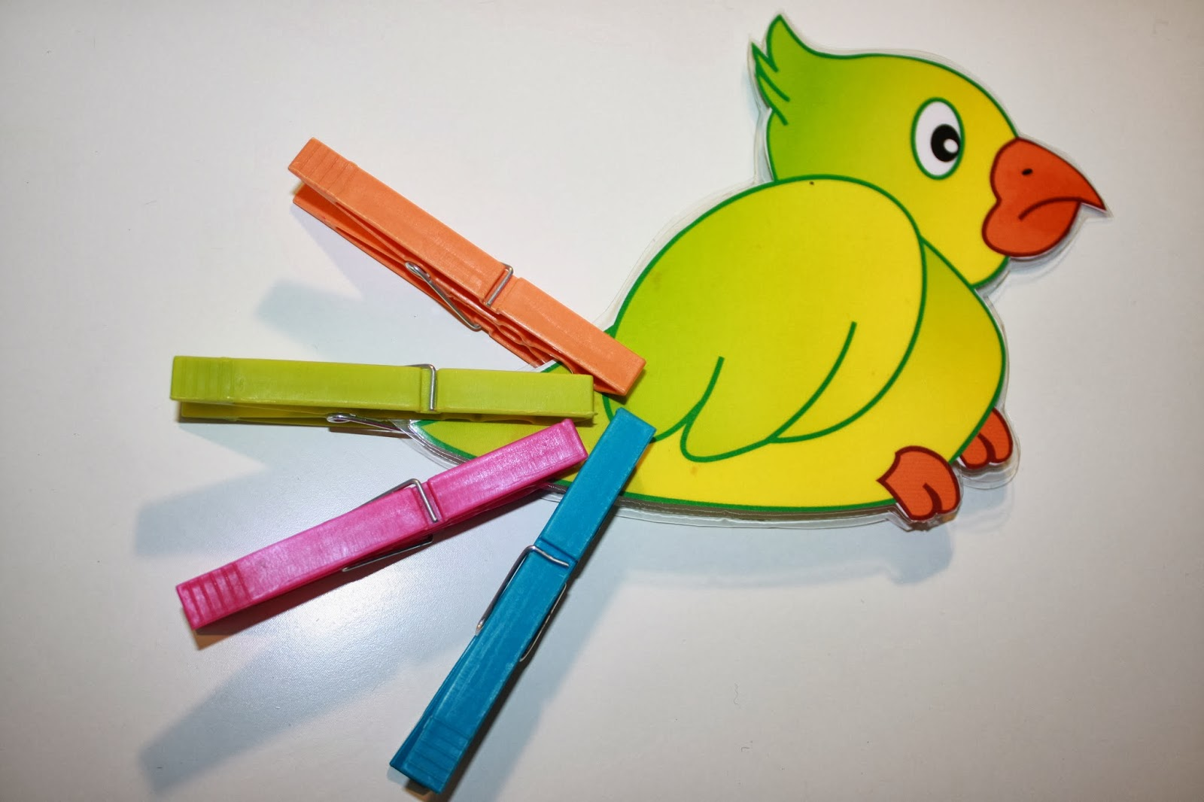
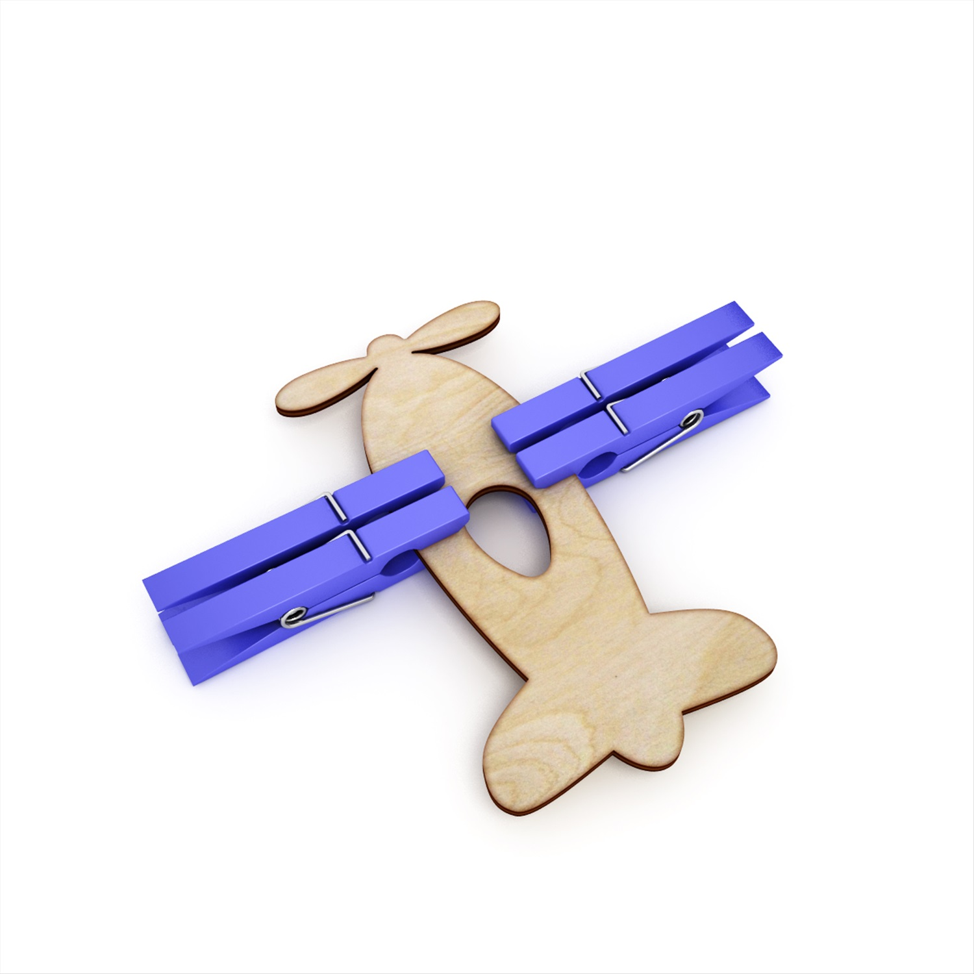
Птичка
Водить прищепкой вправо-влево. Руку с открытой прищепкой наклонить к поверхности стола и закрыть (несколько раз).
Птичка клювом повела,
Птичка зёрнышки нашла.
Птичка зёрнышки поела,
Птичка песенку запела.
Далее поочередно «кусаем» ногтевые фаланги (от указательного к мизинцу и обратно) на ударные слоги стиха:
«Сильно кусает котенок-глупыш,
Он думает, это не палец, а мышь. (Смена рук.)
Но я же играю с тобою, малыш,
А будешь кусаться, скажу тебе: «Кыш!».
Если ребёнок научился ловко обращаться с прищепками, предложите ему смастерить что-нибудь из прищепок. Проявив немного фантазии, из прищепок можно сделать интересные игрушки, к примеру, самолёт.
Самолёт, самолёт
Отправляется в полёт.
Но без крыльев и хвоста
Не взлетит он никогда.

Slide 11
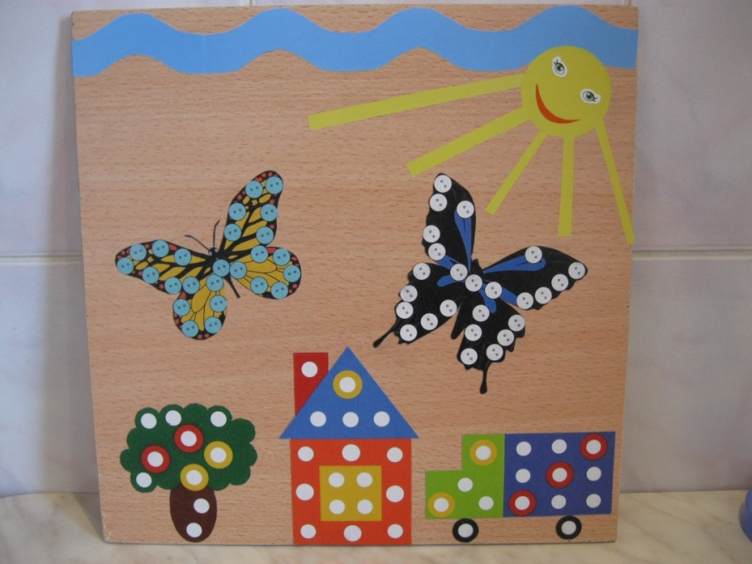
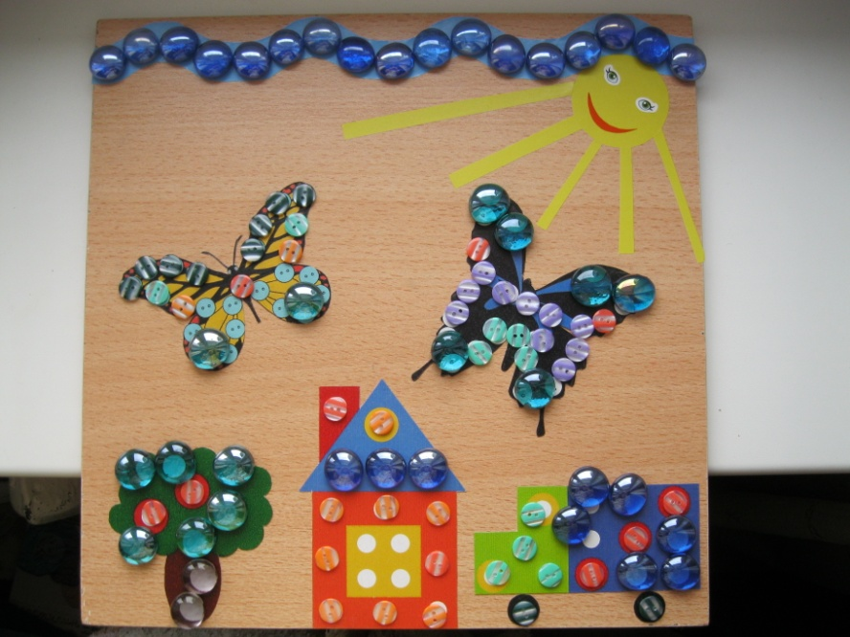
ИГРЫ С ПУГОВИЦАМИ. Цель: Развивать воображение, память, мелкую моторику, точность движений, эстетический вкус. Воспитывать усидчивость, сообразительность, подготовку руки к письму.

Slide 12
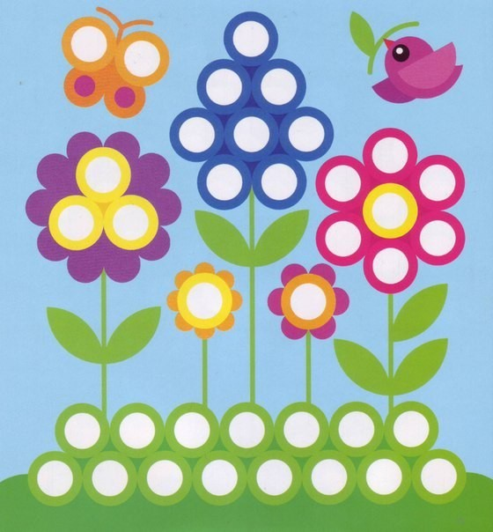
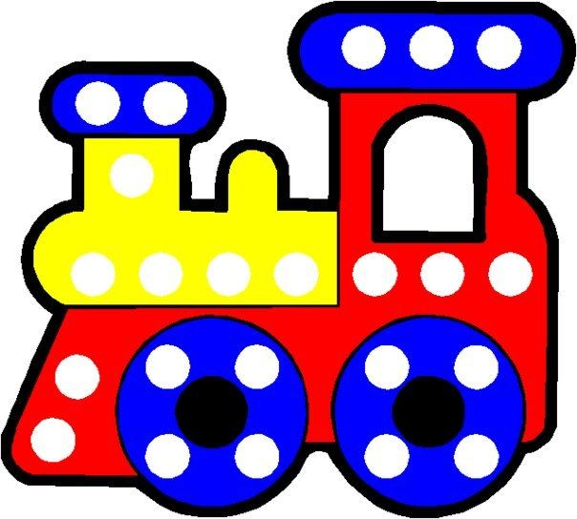

Шаблоны для игр с пуговицами «Выложи узор по образцу»

Slide 13
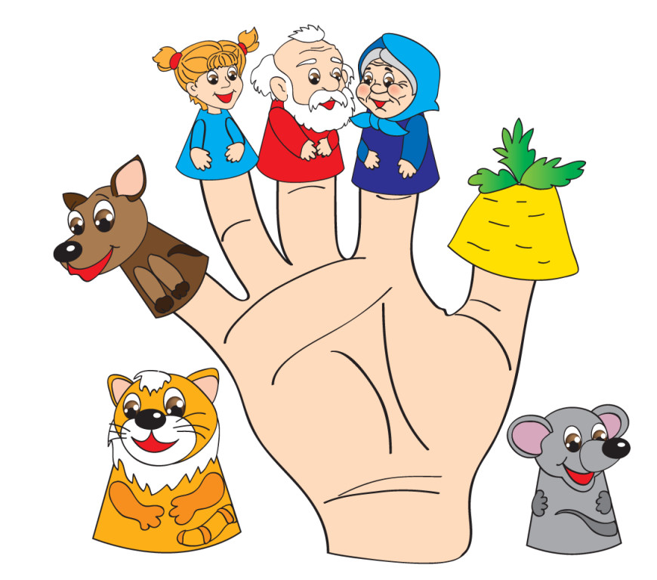
ПАЛЬЧИКОВЫЙ ТЕАТР. Развитие мелкой моторики, в частности пальчиковый театр помогает решить ряд очень важных задач: - развивает выразительность речи, - формирует точность и, координацию движений, - стимулирует концентрацию внимания и память, - воспитывает интерес к художественной литературе, повышает усидчивость.

Slide 14
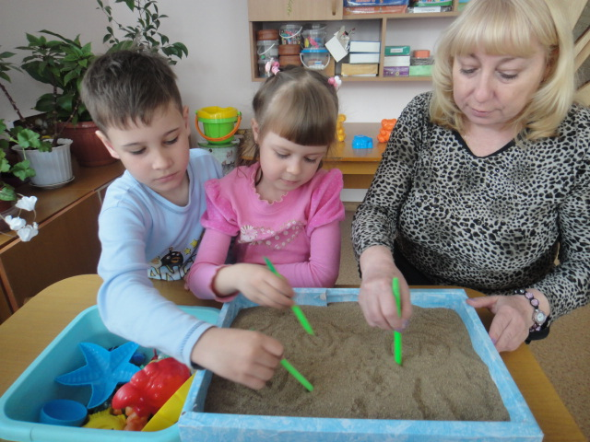
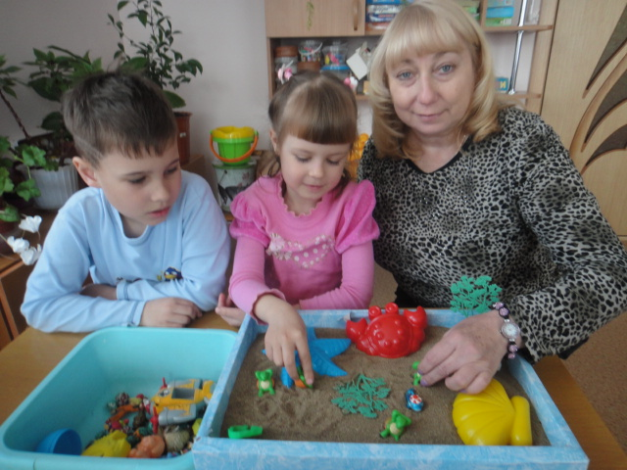
Игры с песком
- развивают тактильно-кинетическую чувствительность и мелкую моторику рук;
- развивают способности к социализации;
- снимают мышечную напряжённость;
- стабилизируют эмоциональное состояние, поглощая негативную энергию;
- соотносят игры с реальной жизнью, осмысливают происходящее, находят способы решения проблемной ситуации.

Slide 15
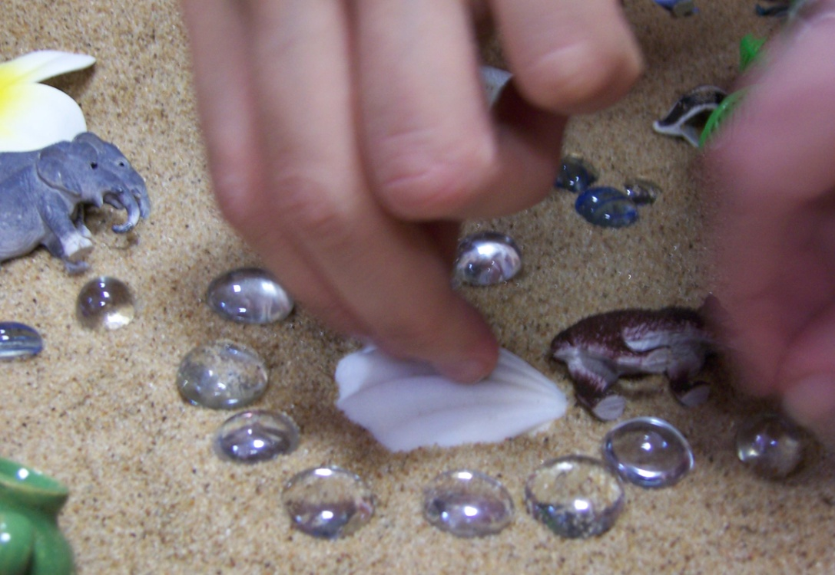
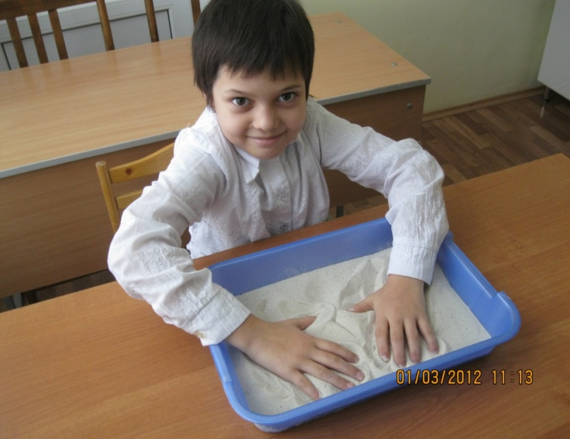
ИГРЫ С ПЕСКОМ «НЕОБЫКНОВЕННЫЕ СЛЕДЫ» «РИСУЕМ ПАЛОЧКОЙ» «РАССКАЖИ , ЧТО ЧУВСТВУЕШЬ?» «ВЫЛОЖИ ПО ОБРАЗЦУ» «УЗОРЫ НА ПЕСКЕ» «ВОЛШЕБНЫЕ ОТПЕЧАТКИ»

Slide 16
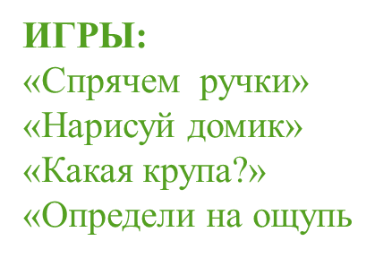
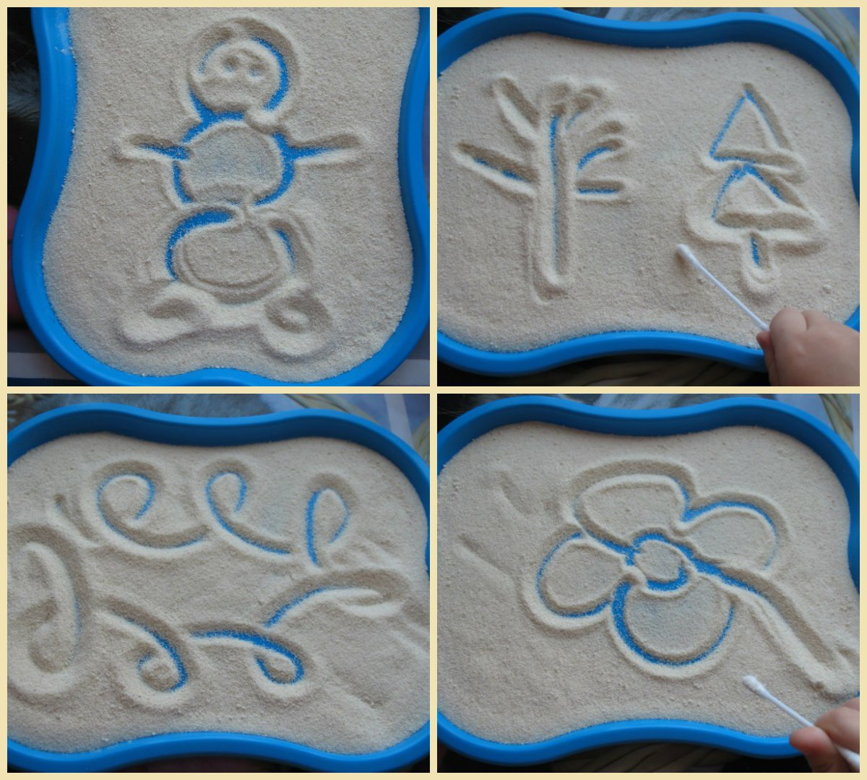
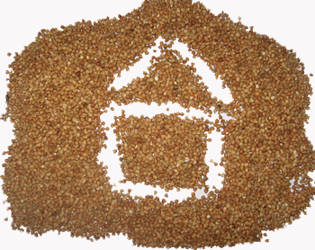
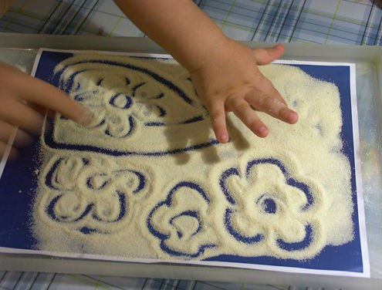
Рисование по крупе ЦЕЛЬ: РАЗВИТИЕ ЗРИТЕЛЬНО-МОТОРНОЙ КООРДИНАЦИИ, ТВОРЧЕСКОГО МЫШЛЕНИЯ.

Slide 17
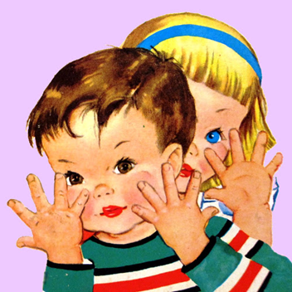
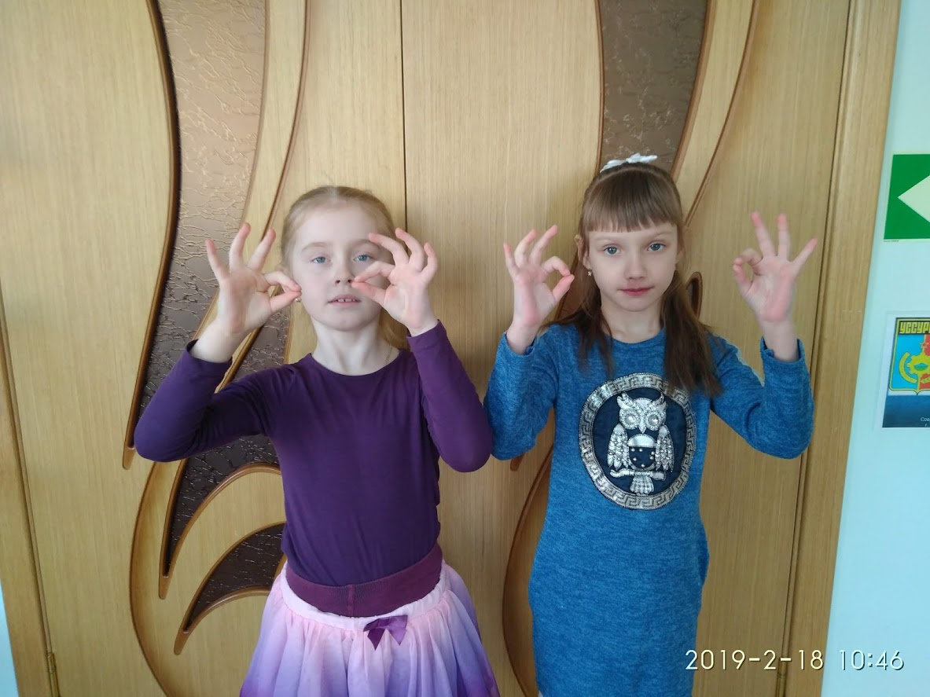
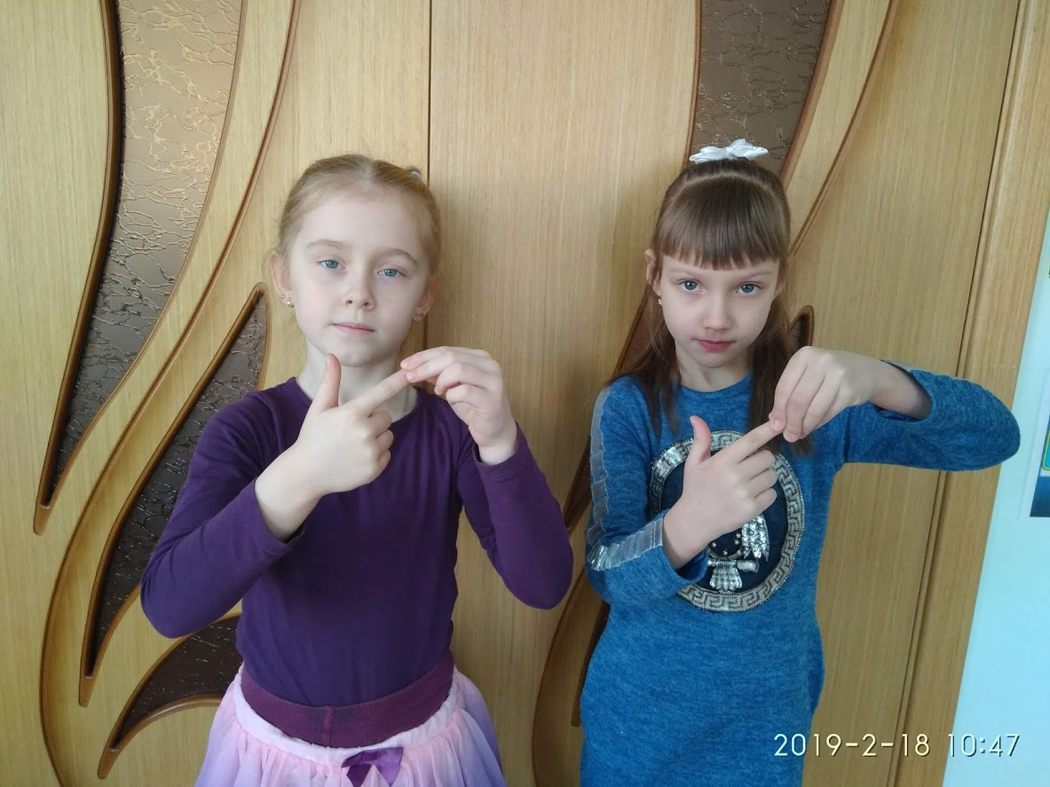
Пальчиковые игры -способствуют овладению навыками мелкой моторики; -помогает развивать речь ребенка; -повышает работоспособность коры головного мозга; -развивает психические процессы: память, мышление, внимание и воображение; -снимает тревожность; -развивает гибкость и подвижность пальцев рук.

Slide 18
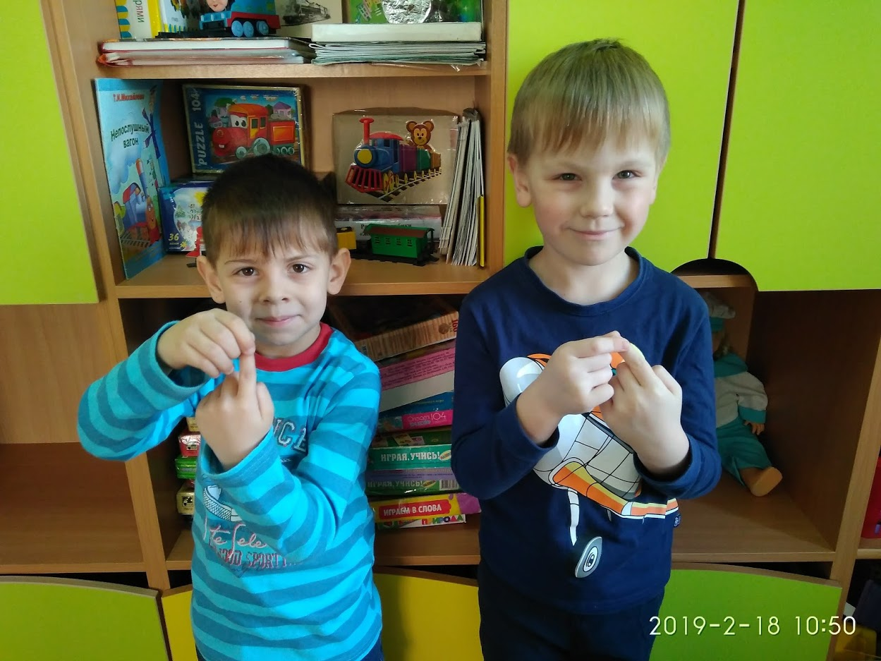
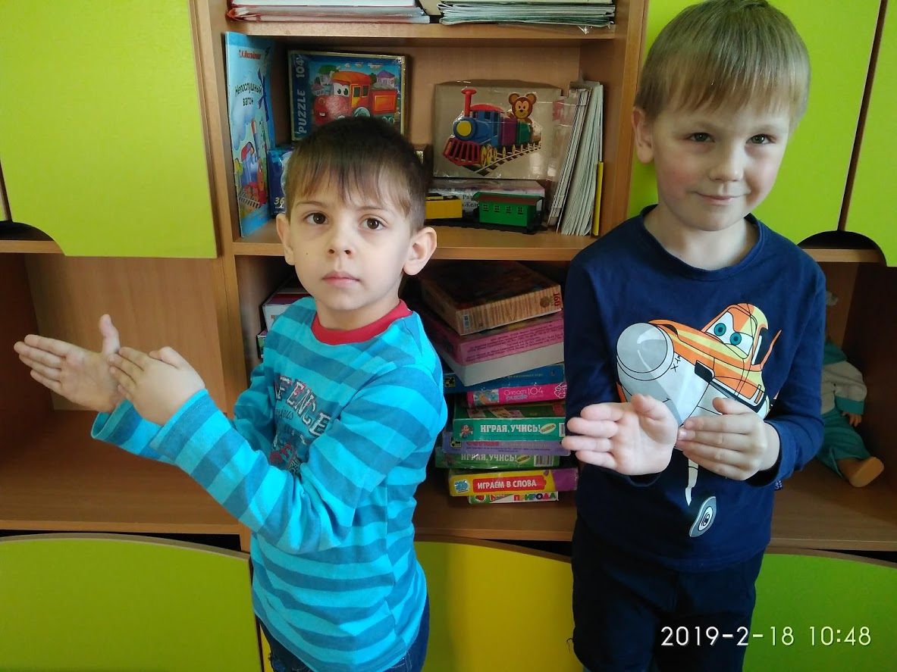
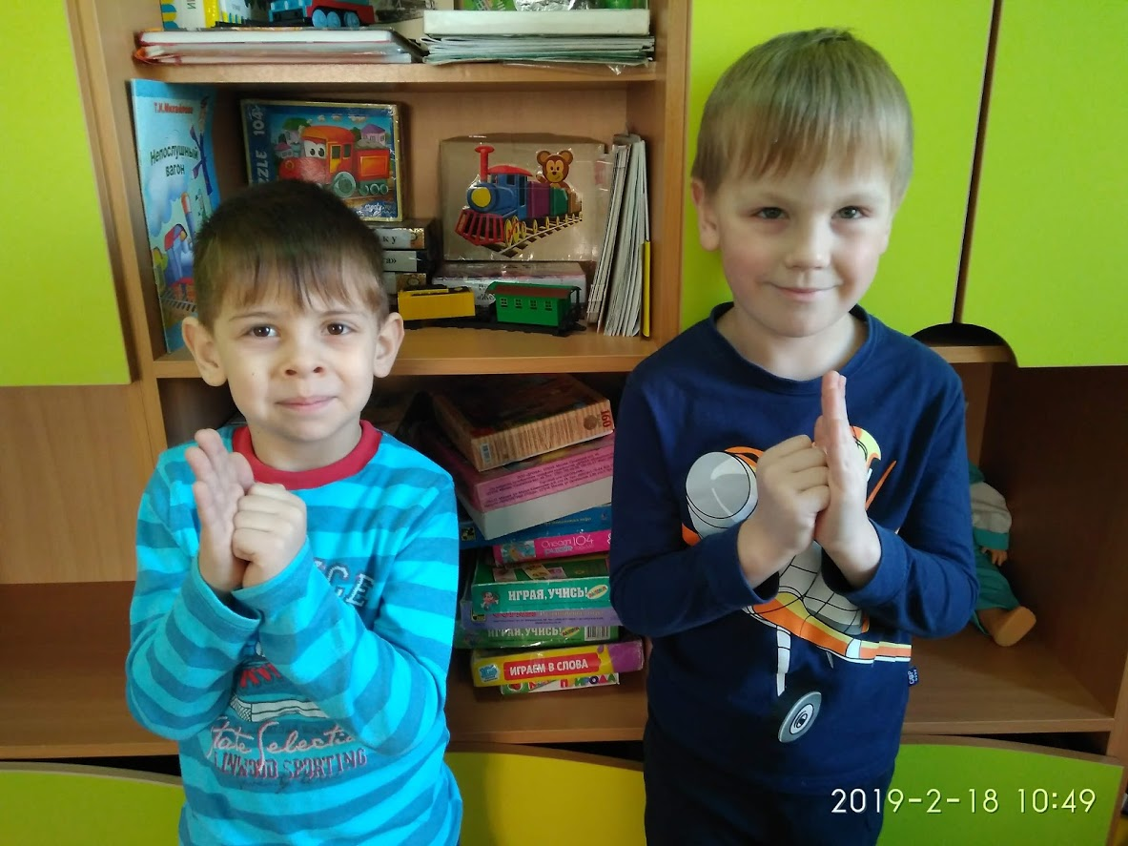
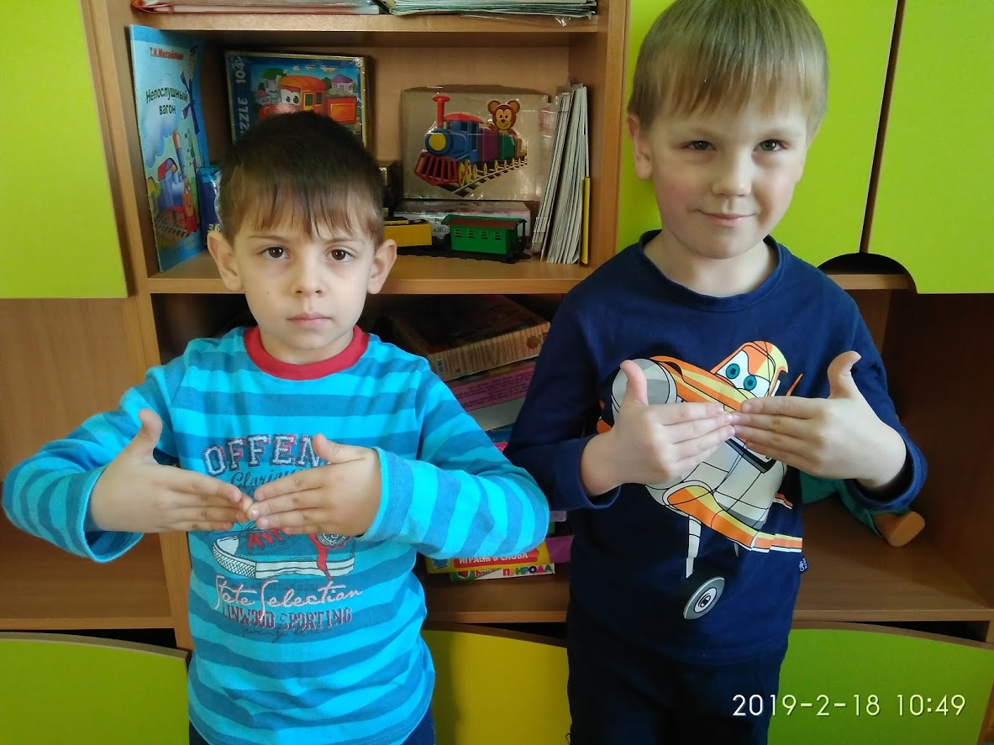

Slide 19
Список использованной литературы
Азовцева Н.В., Родованская М.Е. Пальчиковый игротренинг .1999.
Бот О.С. Игры и упражнения для тренировки тонких движений пальцев рук детей с ЗПР //Обучение и воспитание детей с нарушениями речи: Сб. науч. трудов. – М., 1982.
Грабенко Т. М., Зинкевич-Евстигнеева Т. Д. «Чудеса на песке. Песочная игротерапия». – СПб.: Институт специальной педагогики и психологии, 1998.
Гаврина С.Е., Кутявина Н.Л., Топоркова И.Г. Развиваем руки - чтоб учиться и писать, и красиво рисовать, - Ярославль, 2001.
Мельникова С.С. Развитие мелких мышц пальцев и кисти руки. 1994.
Филиппова С.О. Подготовка дошкольников к обучению письму. Влияние специальных физических упражнений на эффективность формирования графических навыков. – СПб., 1999.

